Slide 1
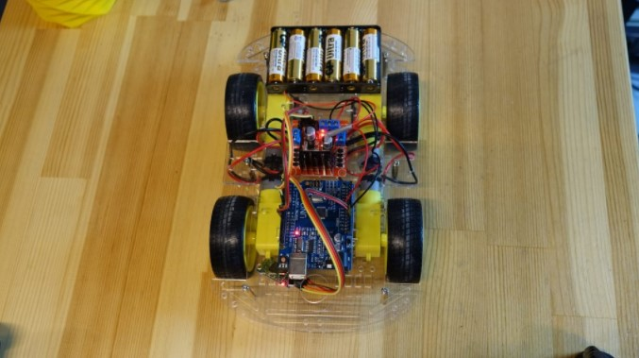
Bluetooth Kontrollü Araba Sunumu
Ad Soy Ad: Berkay Acar, Ahmet Bayram Sönmez
Sınıf:10/A
Numara: 45, 49

Slide 2

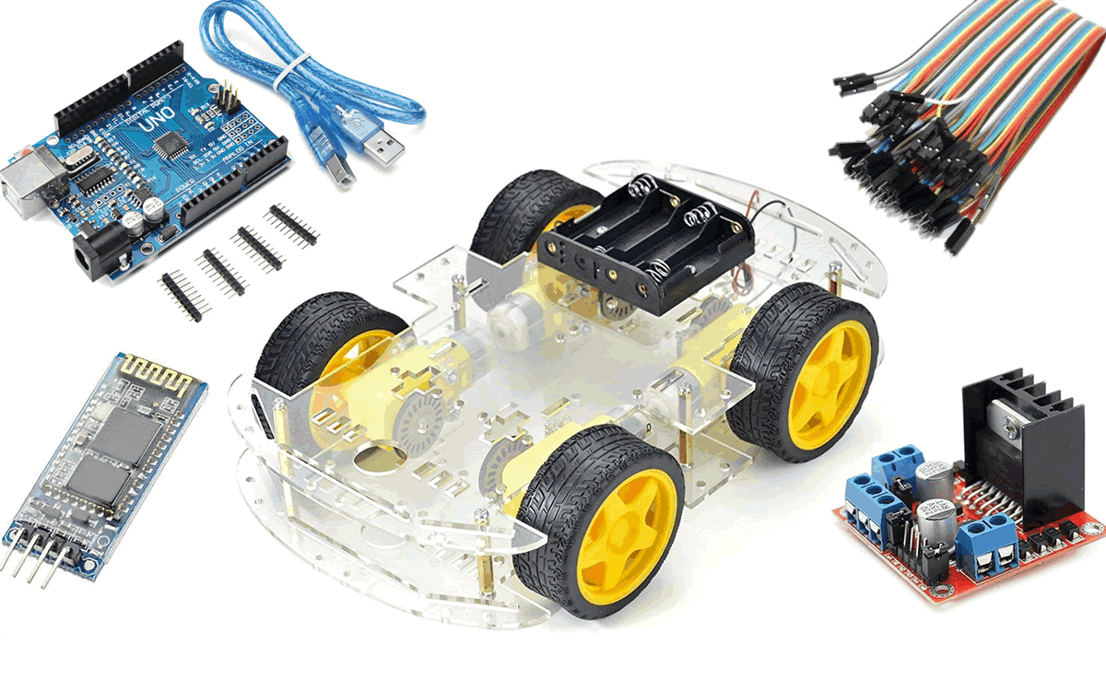



İçindekiler ve Malzeme listesi
Arduino UNO
Çok Amaçlı Robot Platformu
Jumper Kablo
HC06 Bluetooth Modülü
L298N Voltaj Regülatörlü Çift Motor Sürücü Kartı

Slide 3
Malzemelerin Kullanış Amaçları
L298N Voltaj Regulatörlü Çift Motor Sürücü: 24V a kadar olan motorları sürmek için üretilen bu kart, iki kanallı olup kanal başına 2A akım verebilir. Bu kart iki kanallı olduğu için arabanın sağ tarafındaki 2 motoru bir kanala; sol tarafındaki motorları da diğer kanala bağlayacağız. İşimizi fazlasıyla görecektir.
HC06 Bluetooth Modülü: Arabayı telefondan kontrol etmemizi sağlıcak olan parçadır.
Jumper Kablo: Malzemeleri bağlamamızı sağlar.

Slide 4

Robotun Amacı
Telefonumuza İndirdiğimiz Arduino Bluetooth RC Car adlı uygulamayı kullanarak robotumuzu telefonumuzdan bluetooth yolu ile hareket ettirmemizi sağlar.

Slide 5
Robotun Tanımı
İçinde bulunan HC06 Bluetooth Modülü sayesinde bluetootha bağlanıp istediğimiz gibi yön verip hareket ettirmemize olanak sağlar.

Slide 6
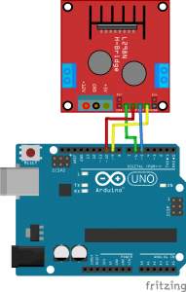
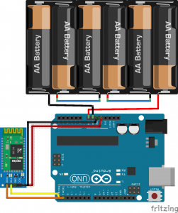
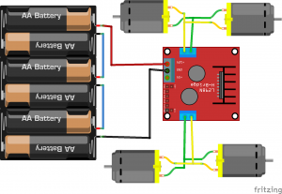
Projenin Devre Şeması

Slide 7
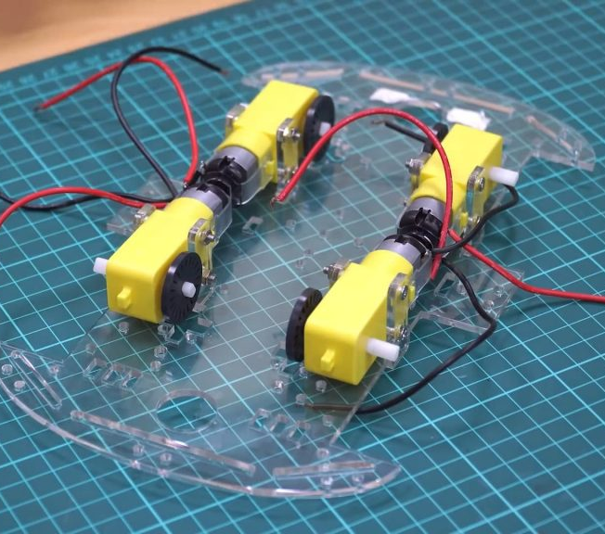
Projenin Adım Adım Anlatımı
Dc- Motorunu bağliyoruz önce

Slide 8
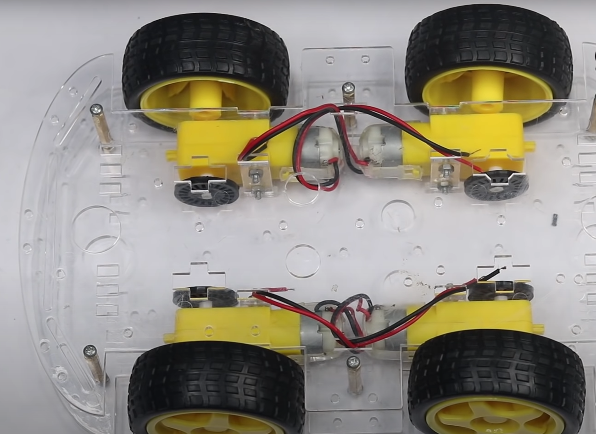
Projenin Adım Adım Anlatımı
DC- motoru ve tekerleri platforma bağliyoruz.

Slide 9

Projenin Adım Adım Anlatımı
Tüm parçaları platforma bağliyoruz ve sonra kabloluyoruz.

Slide 10
Kaynakça
Kaynakça https://maker.robotistan.com/arduino-ile-bluetooth-kontrollu-arac-yapimi/ https://www.tinkercad.com https://maker.robotistan.com/arduino-ile-bluetooth-kontrollu-arac-yapimi/

